Slide 1

Mời cả lớp cùng xem video

Slide 2

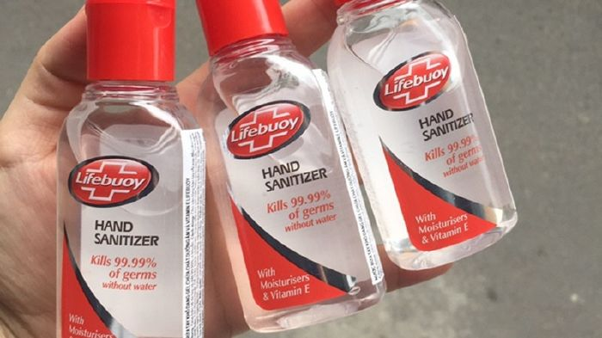

Nước rửa tay khô (gel rửa tay)

Slide 3
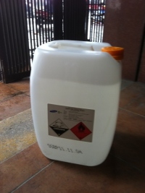
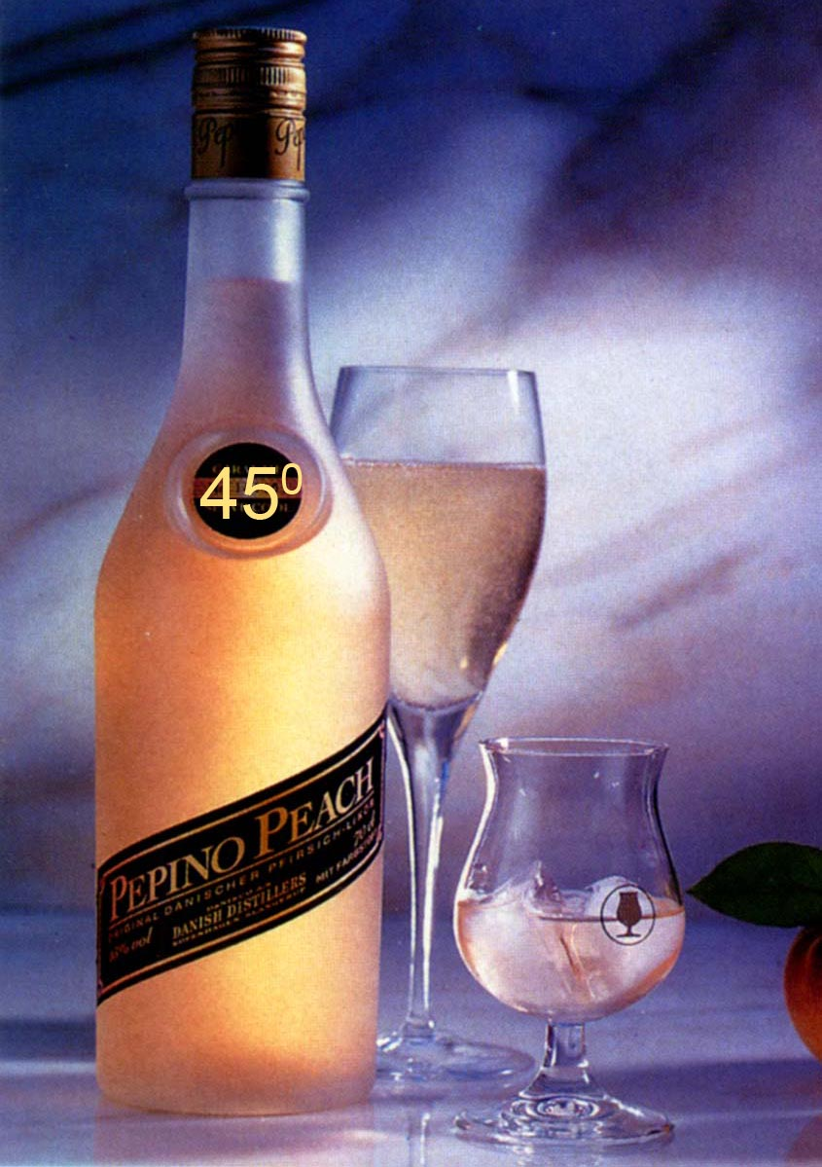
CHƯƠNG 5: DẪN XUẤT CỦA HIĐROCACBON - POLIME
TIẾT 55 : RƯỢU ETYLIC
CTPT : C₂H₆O
PTK : 46
I. TÍNH CHẤT VẬT LÝ
Tính chất vật lý

- Rượu etylic (ancol etylic hoặc etanol) là chất lỏng, không màu.
- Sôi ở 78,3º C
- Nhẹ hơn nước (D= 0,78 g/ml), tan vô hạn trong nước.
- Hòa tan được nhiều chất như iốt, benzen,……….
2. Độ rượu

Slide 4
CHƯƠNG 5: DẪN XUẤT CỦA HIĐROCACBON - POLIME
TIẾT 55: RƯỢU ETYLIC
CTPT : C₂H₆O.
PTK : 46
CÁCH PHA CHẾ RƯỢU 45⁰
? Vậy độ rượu là gì?
100 ml
45 ml
45 ml
Rượu 45⁰
Rượu etylic
Nước cất
Rượu etylic

Slide 5
CHƯƠNG 5: DẪN XUẤT CỦA HIĐROCACBON - POLIME
TIẾT 55: RƯỢU ETYLIC
CTPT : C₂H₆O.
PTK : 46
I. TÍNH CHẤT VẬT LÝ
1. Tính chất vật lý
2. Độ rượu
 a. Khái niệm: Độ rượu là số ml rượu etylic có trong 100 ml hỗn hợp rượu với nước.

b. Công thức tính độ rượu
V_{rượu}
.100
Độ rượu =
V_{dung} _{dịch} _{rượu}
BÀI TẬP
Trong 250ml dung dịch rượu có 40ml rượu etylic. Dung dịch rượu này bao nhiêu độ?

Slide 6
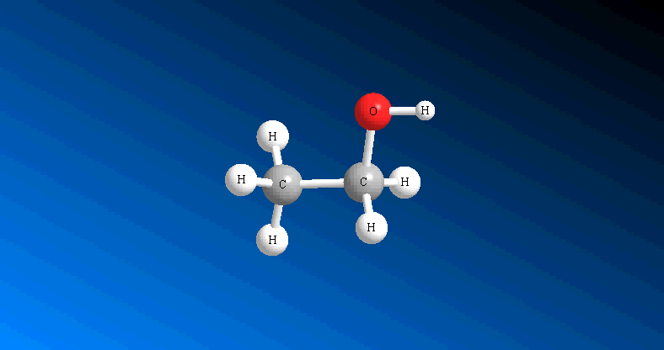
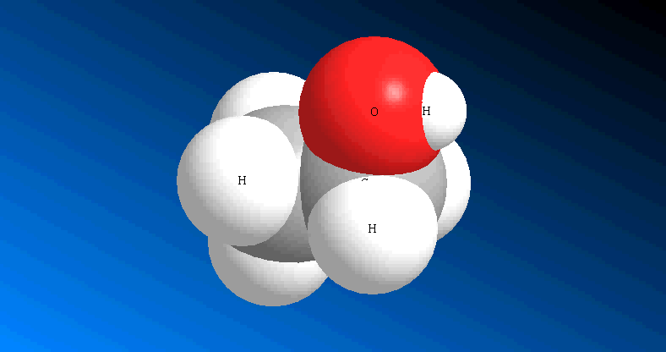
CHƯƠNG 5: DẪN XUẤT CỦA HIĐROCACBON - POLIME
CTPT : C₂H₆O.
PTK : 46
TIẾT 55: RƯỢU ETYLIC
II. CẤU TẠO PHÂN TỬ
Mô hình phân tử rượu etylic (rỗng)
Mô hình phân tử rượu etylic (đặc)
 Trong phân tử Rượu etylic có một nguyên tử H không liên kết trực tiếp với nguyên tử C mà liên kết với nguyên tử O tạo ra nhóm
– OH.
Chính nhóm – OH này làm cho Rượu có tính chất đặc trưng.
HĐ nhóm : Hãy lắp ráp mô hình dạng rỗng của phân tử rượu etylic
Viết CTCT và nêu đặc điểm cấu tạo của rượu etylic?

Slide 7
CHƯƠNG 5: DẪN XUẤT CỦA HIĐROCACBON - POLIME
TIẾT 55: RƯỢU ETYLIC
CTPT : C₂H₆O.
PTK : 46
III. TÍNH CHẤT HÓA HỌC
1. Rượu etylic có cháy không?
Viết PTHH xảy ra?
Rượu etylic tác dụng mạnh với oxi khi đốt nóng.
C₂H₆O + 3O₂ 2CO₂ + 3H₂O
(phản ứng cháy)
tº
Rượu etylic tác dụng mạnh với oxi khi đốt nóng.
Thí nghiệm 1
Cách tiến hành | Hiện tượng
Cho vài giọt rượu etylic vào chén sứ, rồi đốt.
- Rượu etylic cháy với ngọn lửa màu xanh.
- Toả nhiều nhiệt.

Slide 8
CHƯƠNG 5: DẪN XUẤT CỦA HIĐROCACBON - POLIME
TIẾT 55: RƯỢU ETYLIC
CTPT : C₂H₆O.
PTK : 46
III. TÍNH CHẤT HÓA HỌC
1. Rượu etylic có cháy không?
2. Rượu etylic có phản ứng với natri không ?
Thí nghiệm 2
Cách tiến hành | Hiện tượng
Cho mẩu Na vào ống nghiệm đựng sẵn rượu etylic.
Có bọt khí thoát ra, mẩu Na tan dần.

Slide 9
Xét phản ứng hóa học giữa rượu etylic với natri.
H H
H C C O
H H
H H
H C C O H
H H
Na
H
Na
+
+
2
Rượu Etylic
Natri etylat

Slide 10
CHƯƠNG 5: DẪN XUẤT CỦA HIĐROCACBON - POLIME
TIẾT 55: RƯỢU ETYLIC
CTPT : C₂H₆O.
PTK : 46
III. TÍNH CHẤT HÓA HỌC
1.Rượu etylic có cháy không?
 - Rượu etylic tác dụng mạnh với oxi khi đốt nóng.
tº
C₂H₆O + 3O₂ 2CO₂ + 3H₂O
(phản ứng cháy)
2. Rượu etylic có phản ứng với natri không ?
 - Rượu etylic tác dụng được với Na.
2C₂H₅OH + 2Na 2C₂H₅ONa + H₂
(phản ứng thế)
Hoặc 2CH₃-CH₂-OH_{(l)} + 2Na_{(r)}→2CH₃-CH₂-ONa_{(dd)}+ H_{2(k)}
3. Phản ứng với axit axetic.
Sẽ học trong bài 45: Axit axetic

Slide 11
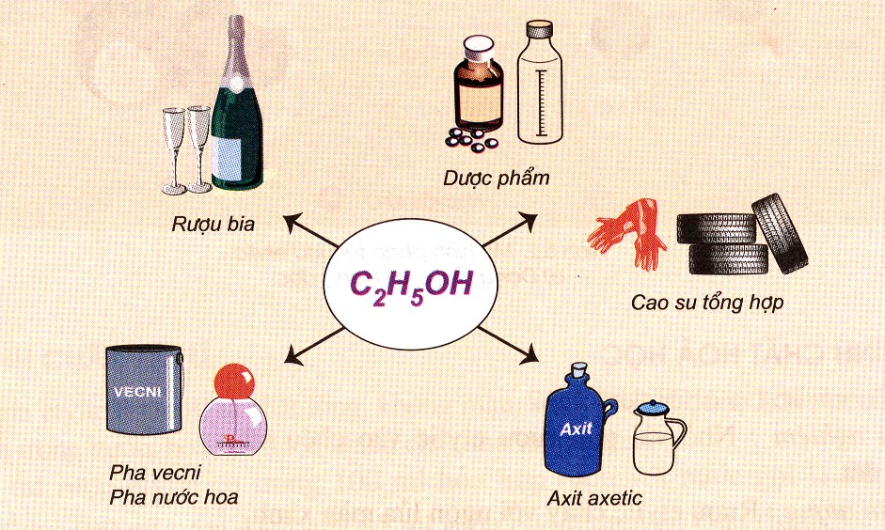
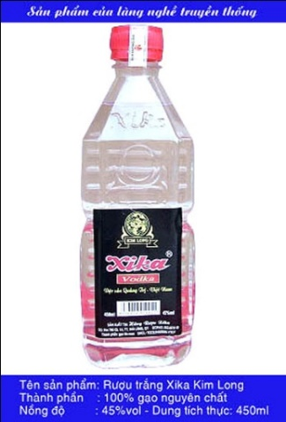
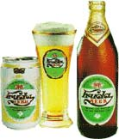
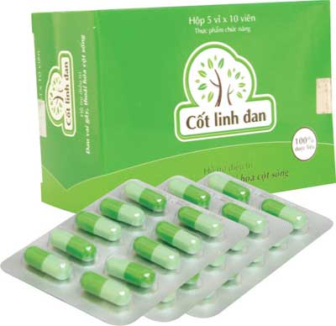

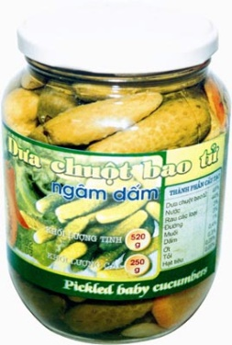
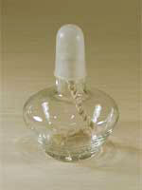
IV. ỨNG DỤNG
Nhiên liệu
Sơ đồ ứng dụng của rượu etylic

Slide 12

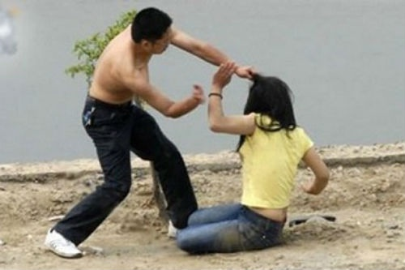
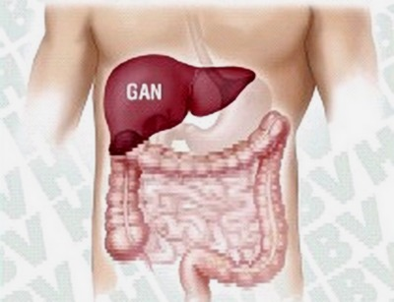


Slide 13
CHƯƠNG 5: DẪN XUẤT CỦA HIĐROCACBON - POLIME
TIẾT 55: RƯỢU ETYLIC
CTPT : C₂H₆O.
PTK : 46
V. ĐIỀU CHẾ
Ở địa phương em, người ta sản xuất rượu bằng cách nào?

Slide 14
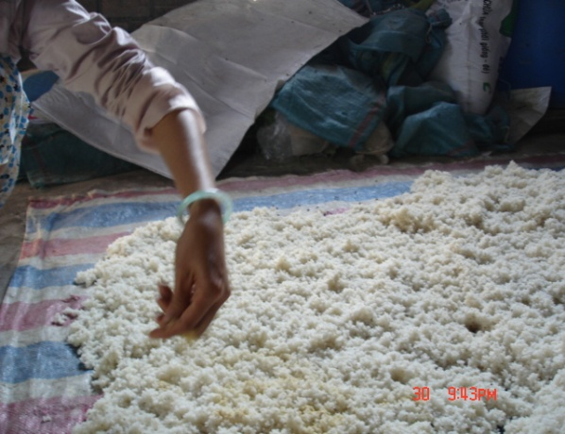
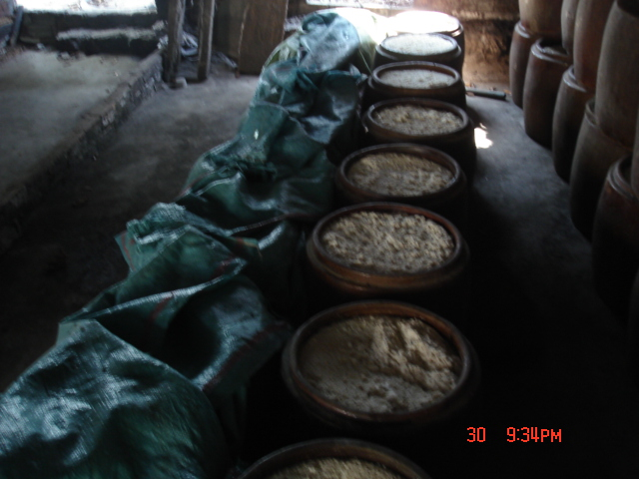
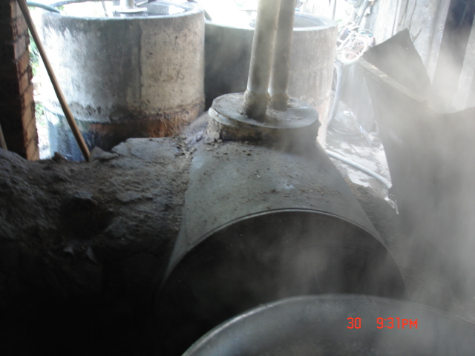
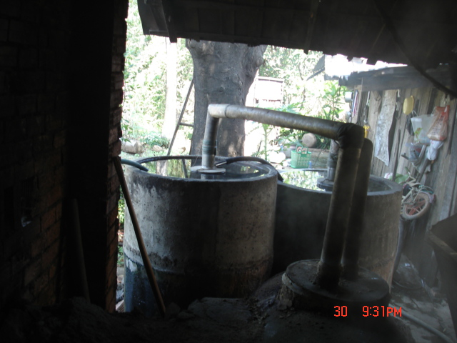
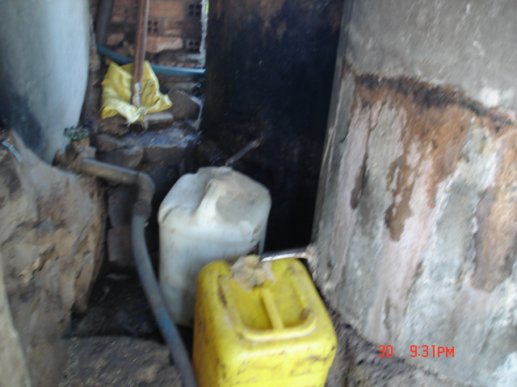

Quy trình điều chế rượu etylic bằng phương pháp
lên men rượu
Rắc men
Ủ men
Chưng cất
Chưng cất
Chưng cất
Thành rượu

Slide 15
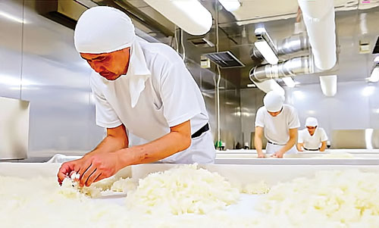
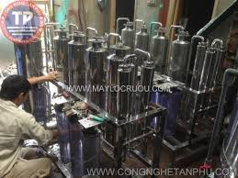
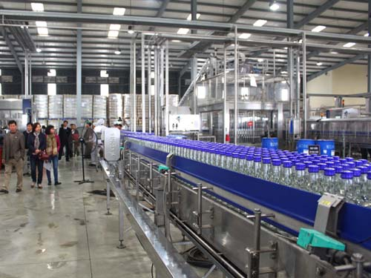

Slide 16
CHƯƠNG 5: DẪN XUẤT CỦA HIĐROCACBON - POLIME
TIẾT 55: RƯỢU ETYLIC
CTPT : C₂H₆O.
PTK : 46
V. ĐIỀU CHẾ
1. Lên men rượu:
 Tinh bột hoặc đường
Lên men
Rượu etylic
2. Cho etilen tác dụng với nước:
 C₂H₄ + H₂O C₂H₅OH
(etilen) (Rượu etylic)
Axit

Slide 17

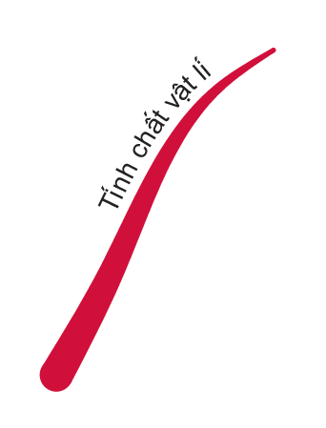
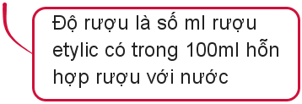
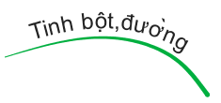
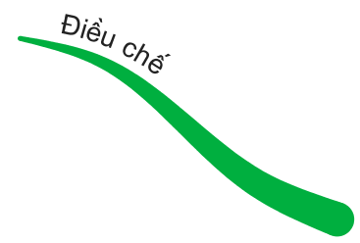

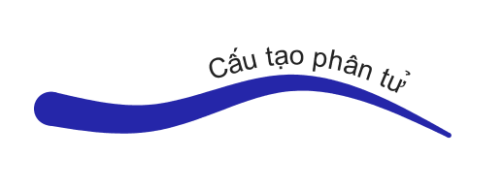

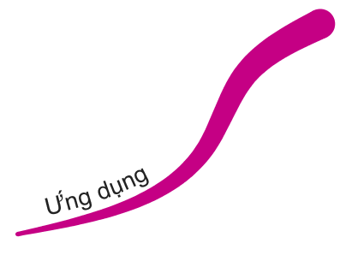
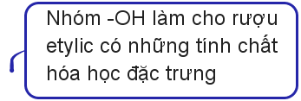

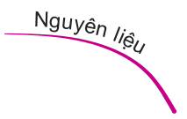




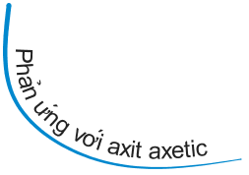

Slide 18
Trò chơi Giải mã ô chữ bí mật
E
T
I
L
E
1
E
N
T
H
Ế
2
T
C
H
Á
3
A
Y
T
I
N
4
N
H
B
Ộ
T
N
H
Ó
M
O
H
5
O
K
A
L
6
L
I
5. Đặc điểm cấu tạo phân tử của rượu etylic có gì khác so với các hiđrocacbon đã học?
6. Kim loại có phân tử khối 39 và tham gia phản ứng thế với rượu etylic?
1. Chất tham gia phản ứng cộng nước ở điều kiện thích hợp được rượu etylic?
2. Phản ứng của rượu etylic với các kim loại mạnh gọi là phản ứng gì?
3. Phản ứng của rượu etylic với oxi gọi là phản ứng gì?
4. Nguyên liệu thủ công phổ biến sản xuất rượu etylic?
Từ chìa khoá: tên gọi khác của rượu etylic?

Slide 19
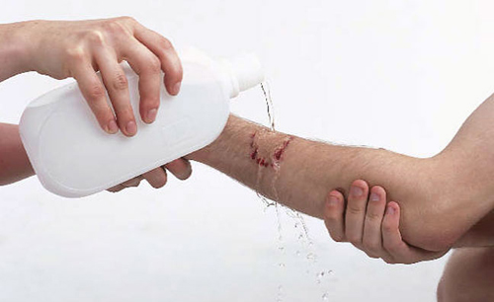
CHƯƠNG 5: DẪN XUẤT CỦA HIĐROCACBON - POLIME
TIẾT 55: RƯỢU ETYLIC
CTPT : C₂H₆O.
PTK : 46
VẬN DỤNG
? Vì sao cồn có khả năng sát khuẩn? Giải thích?
Cồn là dung dịch rượu etylic (C₂H₅OH) có khả năng thẩm thấu cao, có thể xuyên qua màng tế bào đi sâu vào bên trong gây đông tụ protein làm cho tế bào chết.
Thực tế là cồn 75º có khả năng sát trùng là cao nhất.
Nếu cồn lớn hơn 75º thì nồng độ cồn quá cao làm cho protein trên bề mặt vi khuẩn đông cứng nhanh hình thành lớp vỏ cứng ngăn không cho cồn thấm vào bên trong nên vi khuẩn không chết.
Nếu nồng độ nhỏ hơn 75º thì hiệu quả sát trùng kém.

Slide 20

Hướng dẫn tự học
Xem lại toàn bộ lý thuyết được học.
Trình bày nội dung kiến thức bài học bằng sơ đồ tư duy.
3. Làm các bài tập 1 - 5 SGK trang 138.
4. Đọc phần “em có biết?”
5. Xem trước bài 45: Axit axetic

Slide 21
TÌM TÒI – MỞ RỘNG
Tìm hiểu thông tin trên Internet, trình bày cách làm rượu nho.

Slide 22
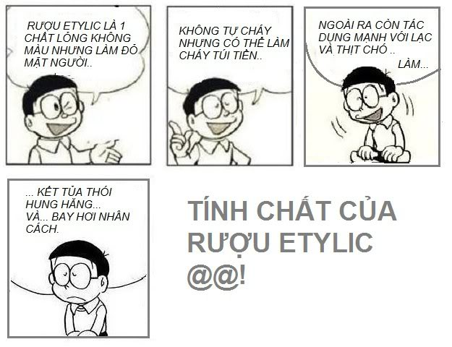

Slide 23


Buổi học đến đây là kết thúc, xin chân thành cảm ơn quý thầy cô và các em học sinh ☺.

